Slide 1
供水网络韧性研究
马东辉
April 15, 2019

Slide 2
一、研究进展
目录
二、存在主要问题
三、研究成果

Slide 3
一、研究进展
目录
二、存在主要问题
三、研究成果

Slide 4
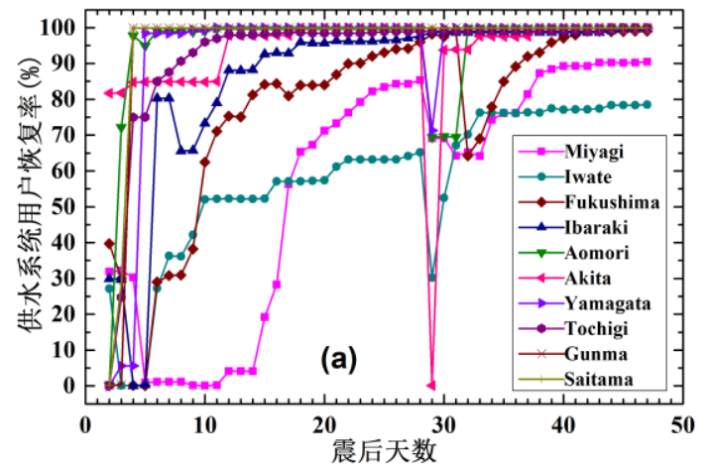
一、研究进展
供水管网作为供水系统的重要组成，对保障人民的生活和生产用水安全起着重要作用。
传统的供水管网抗震功能研究仅关注地震发生瞬时的系统状态，一般分为供水管网连通可靠性分析和功能可靠性分析。
供水管网韧性为系统抵抗、吸收因地震产生的功能下降，并快速恢复至正常或预期状态的能力。
东日本311 M9.0级地震供水系统震后服务能力恢复曲线
Notes:
图为东日本311M9.0级地震后供水系统震后服务能力恢复曲线,用以说明供水管网恢复过程的复杂性。
下一张片子开始进入供水管网连通可靠性研究现状介绍

Slide 5
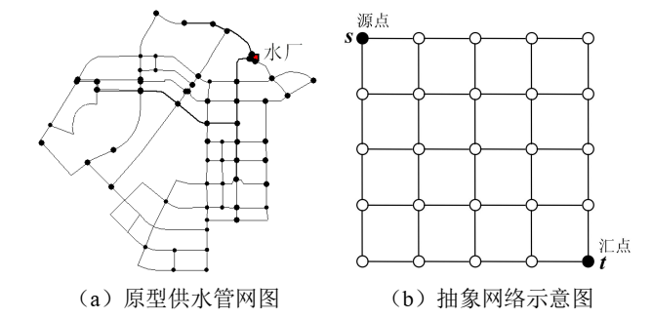
连通可靠性
供水管网抗震连通可靠性侧重研究管网中水源与用户节点的连通可能性。
连通可靠性模型建立在关系结构抗震可靠度分析的基础上。将实际管网抽象为图论中的网络，采用数学方法求解。
主要有两类分析方法：概率解析方法与模拟近似方法。
根汇点数量，管网抗震连通可靠性问题分为：两端连通可靠性、K端连通可靠性和全端连通可靠性。
Notes:
下一张片子介绍供水管网功能可靠性分析研究进展

Slide 6
功能可靠性
供水管网抗震功能可靠性侧重研究管网震后用户节点需水量供应能力。一般认为供水管网抗震功能可靠性更能反映管网震后供水能力。
抗震功能可靠性模型主要采用供水管网流分析方法，将震后管段的破坏状态转化为渗漏模型，通过水力计算得到供水管网用户节点满足供水需求的概率，主要采用Monte Carlo随机抽样方法和一次二阶矩方法。
供水管网流分析模型目前主要采用美国环境保护署公布的开源管网水力计算引擎EPANET。目前常用的商业软件（鸿业市政管线、WaterGEMS等）均采用EPANET作为水力计算内核。
Notes:
下一张片子介绍EPANET软件的功能与不足

Slide 7
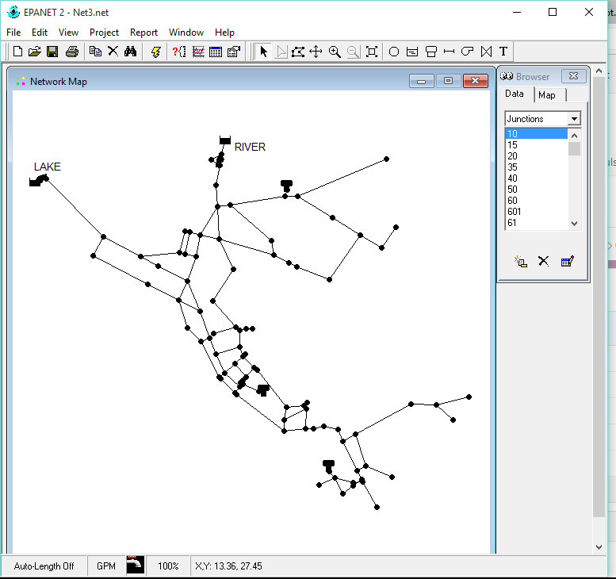
EPANET
EPANET是由Lew Rossman 建立的开源软件，在2000年发布2.0版本。
EPANET可以进行延时水力分析，计算具体时间段内管网的流量、压力、水质等问题。
Notes:
频率直方图表示，自EPANET发布后，越来越多的人采用EPANET进行水力和水质分析。

Slide 8
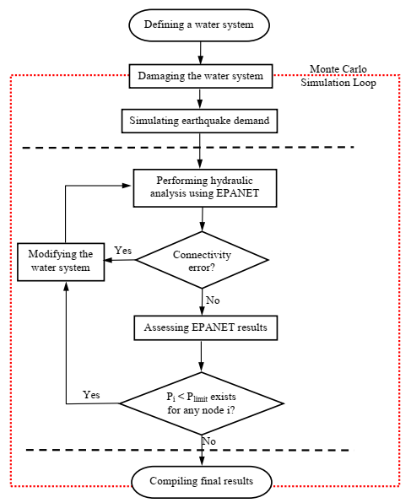
GIRAFFE
GIRAFFE(Graphical Iterative Response Analysis for Flow Following Earthquakes)是康奈尔大学采用Monte Carlo随机抽样方法评估供水管网震后功能可靠性的仿真软件。
GIRAFFE 计算过程：
Step 1 采用Monte Carlo抽样方法随机产生管网的破坏工况；
Step 2 采用EPANET水力分析引擎作为计算核心；
Step 3 检查用户节点的水压，将压力小于0的节点从管网中删除；
Step 4 检查管网连通性，并重复Step 2直到满足收敛条件。
Step 5 计算节点在全部抽样中的平均供水量。
Notes:
介绍GIRAFFE，一种典型的基于Monte Carlo 随机抽样的管网功能可靠性评估方法。

Slide 9
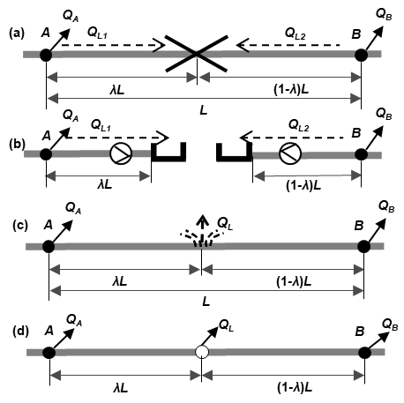
GIRAFFE
GIRAFFE在生成管网破坏工况时，将管道破坏分为两种：
断开：管道丧失全部输水能力；
泄漏：管道丧失部分输水能力；并且将泄漏类型分为5种。
环向松动
横向裂缝
纵向裂缝
管壁破损
管壁撕裂

Slide 10
一次二阶矩方法
一次二阶矩方法分为两种：均值一次二阶矩方法和改进一次二阶矩法。
一次二阶矩方法步骤：
首先，在震后工作状态下，对每一个供水节点建立极限状态方程；
其次，在系统变量均值点处(均值一次二阶矩方法)或系统验算点处(改进一次二阶矩法)，利用Taylor展开线性主部代替原来的非线性函数。
最后，利用线性主部计算得到的近似值，求解节点可靠性指标。
均值一次二阶矩法适用于系统极限状态方程的非线性程度不高，且随机参数为整体或对数正态分布的系统可靠性分析。
对比均值一次二阶矩方法，改进一次二阶矩方法的计算工作量有较大的增加，虽然从理论上说改进一次二阶矩方法计算更加准确，但是均值一次二阶矩方法的计算结果能够反映各节点抗震功能可靠的相对大学，已经能够满足抗震可靠度优化的需求。
Notes:
众所周知, Monte-Carlo分析方法计算精度随模拟次数增加而提高。因此, 为了获取较为满意的精度, 不得不进行大量的管网分析。这大大限制了其工程实用性。而一次二阶矩方法，不需要进行大规模的抽样计算。

Slide 11
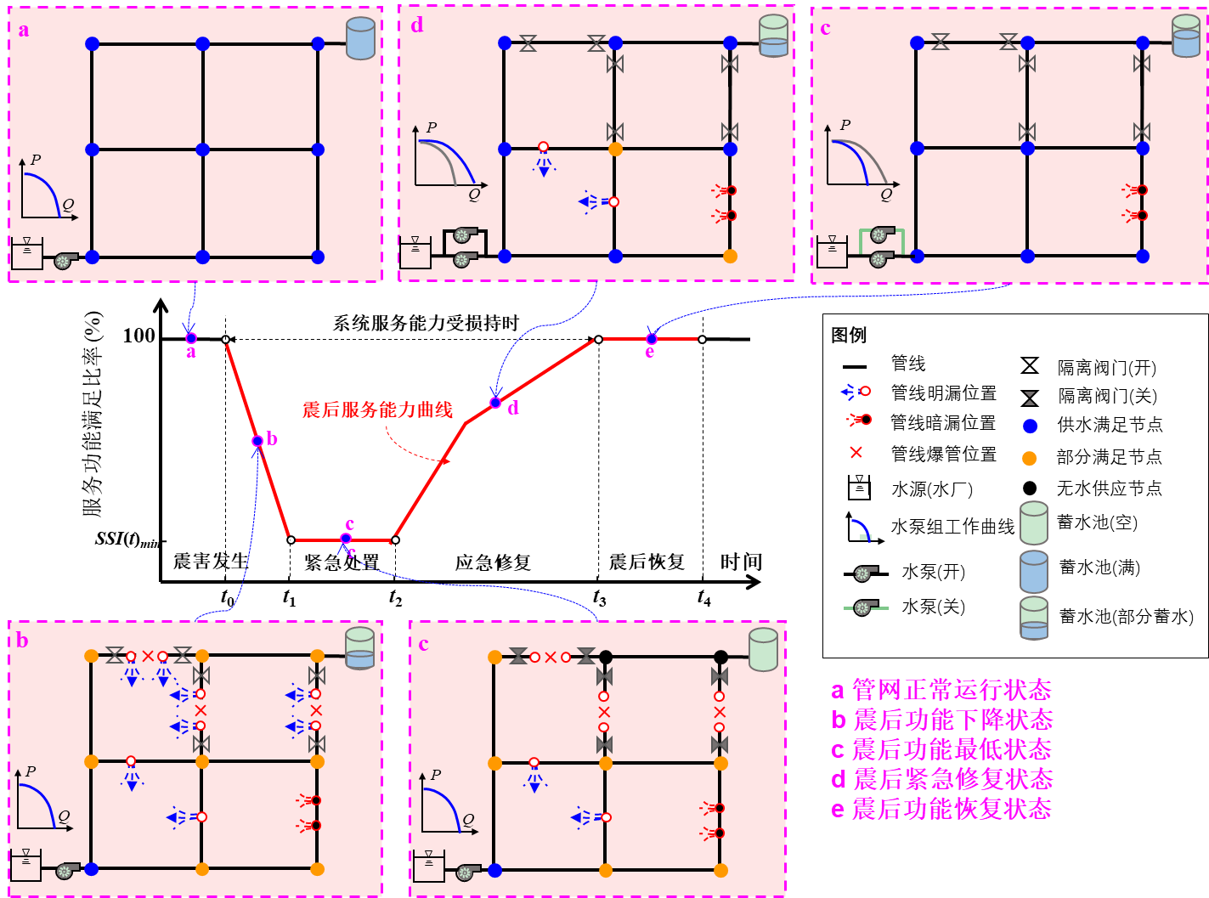
供水管网地震韧性
供水管网韧性为系统抵抗、吸收因地震产生的功能下降，并快速恢复至正常或预期状态的能力。
地震发生后，供水管网供水能力急剧下降，随后随着管道修复工作的推进，供水能力不断恢复提升。

Slide 12
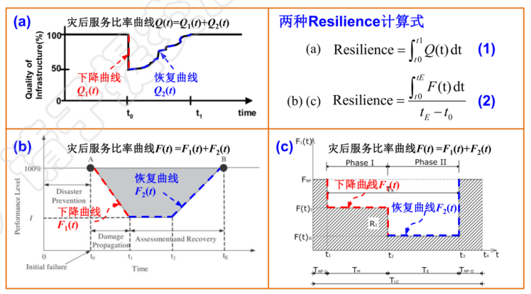
韧性指标
学者提出不同的系统韧性评估指标：
Bruneau et al.采用灾后系统服务比率曲线下属面积的积分表示系统韧性(图(a)式(1))。
Ouyang et al.采用灾后服务比率曲线下属面积与期望服务比例曲线下属面积比值表示灾后韧性指标(图(b)式(2)) 。
Cimellaro et al.将供水管网震后平均用户供水满足率表示其震后服务能力F(t) (图(c)式(2))

Slide 13
震后恢复活动模型
恢复过程描述(Tabucchi & Davidson,2008): 检查(inspection)、变更损伤输水干线、隔离损伤配水管线、修复破坏管线。
恢复过程描述(WDSA/CCWI 2018): 排查破坏管道(inspection)、隔离断开管道、修复断开破坏管道、修复泄漏破坏管道。
修复过程总结 | 简化模型
1 评价水源； | 1 排查破坏位置
2 排查管线、泵站、水池的状态； | 2 隔离断开破坏管道
3 隔离破坏管道、启用备用设施； | 3 替换断开破坏管道
4 修复管道、泵站等设施 | 4 修复泄漏破坏管道
LADWP( Tabucchi & Davidson,2008) | WDSA/CCWI 2018
1 评价水源安全性 | 1 通过SCADA系统排查破坏位置
2 检查泄露；变更输水干线；隔离配水管线 | 2 人工排查破坏位置
3 检查泵站、水池、水库、水井状态 | 3 隔离断开破坏
4 评价损伤程度；联系修复队伍 | 4 修复断开破坏
5 修复管道破坏 | 5 修复泄漏破坏
6 修复泵站和其他设施
LADWP(Los Angeles Department Of Water and Power)

Slide 14
一、研究进展
目录
二、存在主要问题
三、研究成果

Slide 15
二、存在主要问题
目前在供水管网抗震研究中还存在一些问题和不足：
传统的需水量驱动水力分析模型在管网震后计算中不合适。
管道渗漏模型在负压下的模拟方法需要改进。
震后管道修复活动与管网水力状态之间关系数学模型尚未建立。

Slide 16
需水量驱动水力分析模型
传统的需水量驱动水力分析模型在管网震后计算中不合适。
EPANET中采用传统的需水量驱动水力分析模型，该模型假设管网中压力可以满足所有用户需水量。将用户需水量作为固定值，求解用户节点的压力。
然而地震后，供水管网处于多点漏水，低压运行状态，部分节点用水量不能全部满足。
此时，节点的实际供水量与节点压力时相关的。若仍采用节点固定需水量进行水力平差，会导致为满足节点需水量而降低节点水压，甚至在计算结果中出现不符合实际节点负压的情况。

Slide 17
管段渗漏模型
管段渗漏模型主要分为：一致渗漏模型和点式渗漏模型。
一般认为点式渗漏模型更加适合管段震后渗漏计算。
在EPANET模型中一般采用扩散器模型模拟管段的点式渗漏模型。
但是，在EPANET计算中，当出现负压后会在扩散器处出现负流量，即有外部水进入管网中。

Slide 18
修复活动与管网水力状态关系
供水管网震后修复是一个动态的过程。不同的破坏管段所需的修复方式不同，所需的修复时间不同。
需要建立修复活动与管网状态的动态变化关系。

Slide 19
一、研究进展
目录
二、存在主要问题
三、研究成果

Slide 20
三、研究成果
建立了基于压力驱动节点需水量(PDD)模型的供水管网震后功能分析模型。
比较了不同渗漏模型的差别，提出在EPANET中模拟管段点式渗漏的方法。
提出供水管网韧性分析模型，并研究了修复次序对供水管网韧性的影响。
提出基于遗传算法的供水管网震后修复次序优化模型。

Slide 21
管网震后功能分析模型
针对需水量驱动节点压力分析模型在震后供水挂五年水力分析中的不足，建立了基于压力驱动(PDD)分析的供水管网分析模型。
Step1 采用Monte Carlo 随机抽样生成供水管网破坏工况；
Step2 根据破坏工况，在EPANET中建立对应的水力模型；
Step3 采用PDD模型进行水力平差。
PDD模型采用Wagner模型
Notes:
介绍基于PDD模型的供水管网震后功能分析模型
PDD模型如箭头右图所示。
下一张进行案例分析

Slide 22
管网震后功能分析模型-案例分析
将提出的管网震后功能分析模型与GIRAFFE软件的分析结果进行比较。
案例管网包括：4个水源节点、49个用户节点、78条管段。
应用GIRAFFE软件设置模拟结束条件方法分析管网在地震烈度为VII、VIII和IX度下供水管网供水能力（下图）。
Notes:
下图为节点供水满足率分布
(a)地震烈度为VII度; (b)地震烈度为VIII度; (c)地震烈度为IX度
说明GIRAFFE与本文方法模拟各个节点供水满足率SI变化趋势一致

Slide 23
管网震后功能分析模型-案例分析
分别用两种方法对相同的破坏工况(上图)进行分析。
当管网破坏较严重时， 即地震后管网中大量节点水压H_{i}<0m时， PDD方法评价供水满足率高于GIRAFFE。而当管网破坏较轻时， 即地震后管网中大量节点水压H_{i}在0~10m之间，GIRAFFE得到的管网供水满足率偏高.
Notes:
下图分析：对于模型a, 基于压力驱动节点配水量模型的水力平差方法得到的供水管网供水满足率高于固定节点配水量的水力平差方法; 而对于模型b, 则结果相反. 进一步分析, 这是由于在需水量驱动分析方法计算模型b时, 22个节点(约45%)水压在0~10m之间(见图10). 在PDD方法中，水压在0~10m之间的节点需水量部分满足；而在GIRAFFE计算中水压在0~10m之间的节点需水量完全满足, 并未考虑低压(0~10m)对节点需水量的影响. 因此, GIRAFFE评价节点供水满足率偏高。

Slide 24
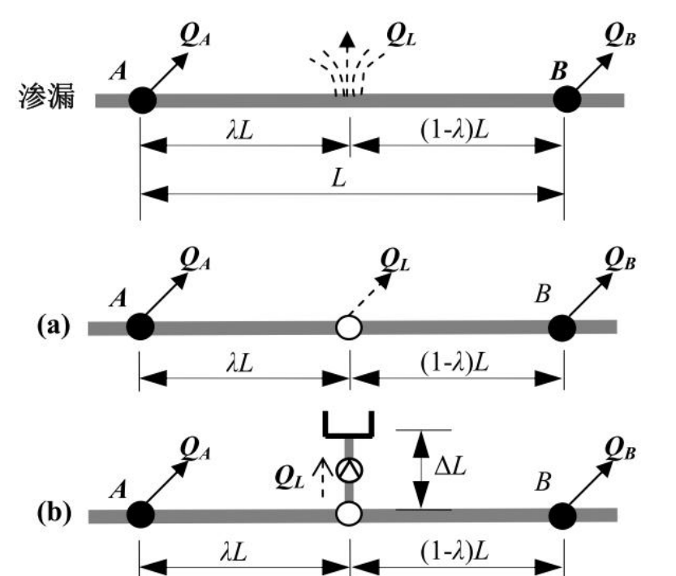
管段渗漏模型比较
在地震破坏管线拓扑结构构建方面，主要采用两类方法：（1）喷水点模型、（2）虚拟水库模型
1 喷水点模型（N-S）
采用EPANET张扩散器（Emitter）模拟渗漏点，即在管道渗漏位置增加虚拟节点，虚拟节点的扩散器系数由渗漏的面积等参数确定（图（a））
2 虚拟水库模型(E-R)
Shi (2008) 采用虚拟水库模拟管道渗漏，在破坏位置增加节点，并在节点和虚拟水库之间用虚拟管道连接，虚拟管道上有单向的止回阀。 （图（b））

Slide 25
管段渗漏模型改进
由于扩撒器模型在震后产生负流量想象，因此在虚拟水库模型的基础上提出了两个改进模型
1改进的E-R模型1（E-R-1模型）
在虚拟水库模型的基础上进行改进，其组件与E-R模型相同。但是在水力计算时，忽略管段局部水头损失。
2改进的E-R模型2（E-R-2模型）
在虚拟水库模型的基础上进行改进，其组件与E-R模型相同。但是在水力计算时，忽略管段沿程水头损失。

Slide 26
点式渗漏模型
基于孔口出流的渗漏模型
渗漏模型用来描述渗漏水流量与渗漏面积、漏水点压力之间所服从的水力关系，常用的模型有点式渗漏模型和一致渗漏模型两类（陈玲俐，2003）。点式渗漏模型是一种确定性模型，供水管网震后水力分析中通常采用该模型。在点式渗漏模型中，单个渗漏点认为是小孔口自由出流（刘鹤年，2008），渗漏点水流量可由该点的管内压力与孔口处局部水头损失关系得到。侯本伟（2014）分析得到渗漏点水流量与渗漏点面积、漏水点压力有如下关系：

Slide 27
EPANET中能量损失分方法
EPANET水力计算方法中，管道两端的压力损失由管道沿程水头损失和局部水头损失两部分构成，采用指数形式表达的管道水头损失为
EPANET中模拟管道渗漏时，根据有两种处理方法：1）将管道局部水头损失h_{m}视为渗漏点的全部水头损失，沿程水头损失h_{f}视为0；2）将管道局部水头损失h_{m}视为0，沿程水头损h_{f}失视为全部水头损失。

Slide 28
管段渗漏模型比较-案例分析
R1
P1
J2
P2
J3
L=2000;D=1200
L=2000;D=1200
破坏编号 | 所在管线编号 | 破坏点编号 | 破坏点位置 | 破坏类型 | 渗漏面积AL（mm²）
1 | P1 | add_node-P1-1 | 0.5 | 1 | 3600
2 | P2 | add_node-P2-1 | 0.8 | 1 | 1200
节点编号 | 高程(m) | 需水量(L/s) | 总水头(m) | 需水量模式
R1 | ----- | ----- | 2.2 | -----
J2 | 0 | 50 | ----- | Pattern1
J3 | 2 | 10 | ----- | Pattern2
结论：N-S模型在节点负压时会出现负流量的现象，与实际不符；N-R-2模型与N-S模型渗漏流量差距最小，且不会出现负流量现象。

Slide 29
评价指标
评价指标1：韧性
1
0.9
Ouyang et al.(2012) 、cimellaro et al.(2014)均采用RI₁衡量生命线系统震后韧性。
Functionality
0
t₀
t₁
t₂
t₃
t₄
t₅
t₆
1
0.9
RI₁实质上是供水管网在恢复过程中的平均性能。
缺点：不能直接反映管网性能恢复速率。
RI₁
Functionality
0
t₀
t₁
t₂
t₃
t₄
t₅
t₆

Slide 30
评价指标
评价指标2：恢复速度
1
0.9
Functionality
紧急修复阶段
0
t₀
t₁
t₂
t₃
t₄
t₅
t₆
RI₂表示供水管网在紧急修复阶段的性能恢复速率。
一般假设，供水管网性能恢复至0.9后，可以满足大部分用户的一般供水需求。对于具体的破坏工况F(t₂)为定值。因此恢复次序对应的t₂~t₄时间越短，恢复速率越高。

Slide 31
震后恢复模型
采用离散事件模型(discrete event model)描述恢复过程。
Cagnan & Davidson(2007)、Tabucchi & Davidson(2008)分别采用DEM (discrete event model)描述电力网络和供水管网修复过程。
通过离散事件模型可以通过简单模型描述不同的修复活动。
可以模拟不同修复活动对管网性能的影响，不同修复活动的持续时间等等。
P12
P13
(a)
P9
P10
P11
Legend
P7
P8
User node
P4
P6
Pipe
P5
P1
P2
P3
Reservoir
Pipe leak
(b)
Pipe break
Isolation valve
实体 | 管道 维修队伍
事件 | 隔离 修复 替换
变量 | 管道状态 队伍状态
事件编号 | 事件 | 持续时间 (mins)
1 | 隔离 P7 | 30
2 | 替换 P7 | 45
3 | 修复 P6 | 45
4 | 修复 P11 | 30
队伍 01 | 队伍 02
隔离 P7 | 修复 P6
替换 P7 | 修复 P11

Slide 32
震后恢复模型
Time line
t₀
Tp_{7-isolation}
Tp_{7-replacement}
Tp₆
Tp₁₁
T_{6-end}
P12
P13
P11
P11
P11
P11
P11
P9
P10
P11
P7
P6
P7
P6
P7
P6
P7
P6
P7
P6
P7
P8
P4
P5
P6
初始破坏
状态
隔离断开
管道P7
替换断开
管道P7
修复泄漏
管道P6
修复泄漏
管道P11
P1
P2
P3
事件编号 | 事件 | 持续时间 (mins)
1 | 隔离 P7 | 30
2 | 替换 P7 | 45
3 | 修复 P6 | 45
4 | 修复 P11 | 30

Slide 33
修复次序对韧性的影响
次序1：③ ① ⑥ ⑦ ④ ② ⑤
服务功能满足比率 (%)
t_{p6}
100
t_{p5}
t_{p7}
队伍1
③
⑦
t_{p3-4}
t_{p2}
t_{p5}
t_{p6}
t_{p4}
t_{p7}
队伍2
①
④
⑤
t_{p1}
t_{p1}
队伍3
⑥
②
t_{p2}
t_{p3}
t_{p4}
次序1
t_{p3}
t_{p1}
t_{p6}
t_{p7}
t_{p2}
t_{p5}
0
60
120
180
时间(min)
SSI(t)_{min}
次序2
时间
t₀
t₁
t₂
t₃
t₄
次序2：③ ① ⑤ ④ ⑦ ⑥ ②
破坏管道编号 | 1 | 2 | 3 | 4 | 5 | 6 | 7
修复时间(min) | 45 | 40 | 30 | 35 | 130 | 70 | 65
修复次序1 | 2 | 6 | 1 | 5 | 7 | 3 | 4
修复次序2 | 2 | 1 | 5 | 4 | 3 | 6 | 7
队伍1
②
④
⑥
队伍2
①
③
⑦
队伍3
⑤
t_{p2}
t_{p1}
t_{p3-4}
t_{p5}
t_{p7}
t_{p6}
0
60
120
180
时间(min)
Notes:
说明修复次序会影响供水管网功能曲线，进而影响管网韧性。

Slide 34
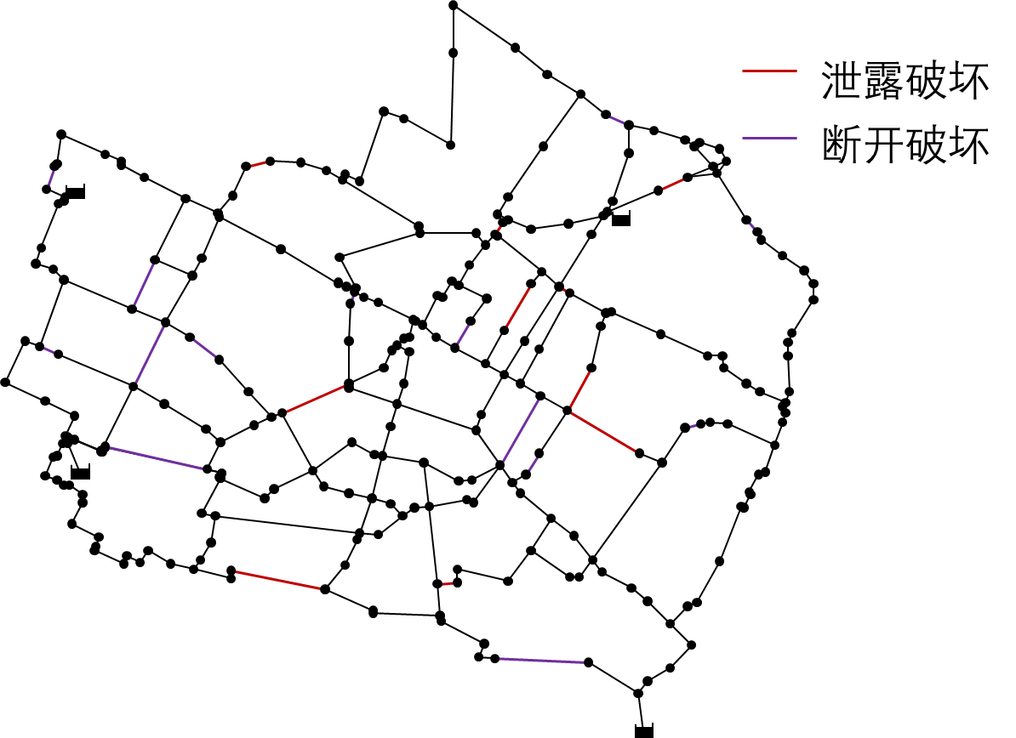
恢复次序——案例分析
项目 | 数目
节点 | 268
水源 | 4
管道 | 317
断开破坏 | 15
渗漏破坏 | 15

Slide 35
案例分析
为了验证
系统稳定性，相同的修复次序会产生相同的供水管网韧性
泄露管道优先修复，比断开管道优先修复韧性恢复更快。
隔离次序对韧性有一定的影响
构建了三个管道恢复次序
次序1
隔离管道次序1
泄露管道修复次序
断开管道修复次序
次序2
隔离管道次序1
断开管道修复次序
泄露管道修复次序
次序3
隔离管道次序2
断开管道修复次序
泄露管道修复次序

Slide 36
案例分析

Slide 37
案例分析
为了研究管道直径、水力重要对修复次序的影响
次序4
管道按照直径大小隔离
管道按照直径大小修复
次序5
管道按照重要度大小隔离
管道按照重要度大小修复
0.6414
0.8284
0.0167
0.0066

Slide 38
修复次序优化方法
主程序
开始
输入：1.供水管网物理状态
2.灾后可用恢复资源
遗传算法求解优化模型
随机生成初始种群：
恢复事件与资源指派方案
确定管道修复事件及其所需时间
种群个体的管道修复事件
与维修队伍 时空安排 方案
选择、变异、交叉操作
管道隔离事件与
恢复资源指派优化
管道维修、替换事件
与恢复资源指派优化
延时水力模型
计算恢复过程功能状态
管道修复事件与维修队伍 时空安排 方案
计算个体适应度
延时水力模型模拟恢复过程的功能变化
优化终止
否
输出：1.供水管网灾后韧性
2.恢复工作指派方案
是
输出：最优管道修复事件
与维修队伍指派方案
结束
Notes:
由于供水供水管网震后恢复次序影响管网韧性，因此，在确定修复次序时采用因此算法优化管段修复次序。

Slide 39
THE END
THANK YOU VERY MUCH

